Slide 1
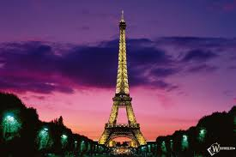
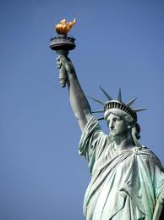
Міжнародний туризм світу

Slide 2

Міжнародний туризм — це подорож особи за межі постійного місця проживання, що включає перетин кордону та здійснюється на термін від одної доби до року з пізнавльною, відпочинковою, оздоровчою чи іншою метою, без здійснення оплачувальної діяльності в місці тимчасового перебування.

Slide 3
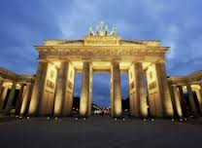
Види туризму
        дитячий;
молодіжний;
сімейний;
для осіб похилого віку;
для інвалідів;
культурно-пізнавальний;
лікувально-оздоровчий;
спортивний;
релігійний;
екологічний (зелений);
сільський;
підводний;
гірський;
пригодницький;
мисливський;
автомобільний;
самодіяльний
Туризм для людей похилого віку

Slide 4
Кількість прибуттів і доходів у світі від розвитку міжнародного туризму
Роки | Кількість міжнародних прибуттів, млн осіб | Доходи від розвитку міжнародного туризму, млрд доларів США
1950 | 25,3 | 21,0
1960 | 69,3 | 69,0
1970 | 165,8 | 17,9
1980 | 278,1 | 104,4
1990 | 439,5 | 270,2
1995 | 540,6 | 410,7
2000 | 687,0 | 481,6
2005 | 806,8 | 682,7
2006 | 847,0 | 742,0
2007 | 903,0 | 856,0
2008 | 942,0 | 944,0

Slide 5
Лідери за кількістю міжнародних прибуттів у світі
Країни | млн осіб |  | % зростання
 | 2006 р. | 2007 р. | 200G/2005 pp. | 2007/2006 pp.
Фракція | 78,9 | 81,9 | 3,9 | 3,8
Іспанія | 58,2 | 59,2 | 4,1 | 1,7
США | 51,0 | 56,0 | 3,6 | 9,8
Китай | 49,9 | 54,7 | 6,6 | 9,6
Італія | 41,1 | 43,7 | 12,4 | 6,3
Велика Британія | 30,7 | 30,7 | 9,3 | 0,1
Німеччина | 23,7 | 24,4 | 10,1 | 3,9
Україна | 18,9 | 23,1 | 7,4 | 22,1
Туреччина | 18,9 | 22,2 | -6,7 | 17,6
Мексика | 21,4 | 21,4 | -2,6 | 0,3

Slide 6
Лідери за надходженнями від розвитку міжнародного туризму в світі
Країни | Млрд доларів США |  | % зростання
 | 2006 р. | 2007 р. | 2006/2005 pp. | 2007/2006 pp.
США | 85,7 | 96,7 | 4,8 | 12,8
Іспанія | 51,1 | 57,8 | 6,6 | 13,1
Франція | 46,3 | 54,2 | 5,3 | 17,0
Італія | 38,1 | 42,7 | 7,7 | 11,9
Китай | 33,9 | 41,9 | 15,9 | 23,5
Велика Британія | 33,7 | 37,6 | 9,8 | 11,6
Німеччина | 32,8 | 36,0 | 12,4 | 9,8
Австралія | 17,8 | 22,2 | 5,8 | 24,7
Австрія | 16,6 | 18,9 | 3,7 | 13,5
Туреччина | 16,9 | 18,5 | -7,2 | 9,7

Slide 7
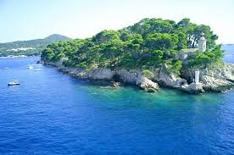
Груповий туризм українських громадян за цілями подорожей поділяється таким чином, %:
відпочинок і екскурсії — 60,1;
· бізнес — 13,8;
· лікування — 11,0;
· навчання — 9,0;
· "шопінг" — 6,1.

Slide 8
Туристичні послуги та їх правове забезпечення
· вибір виду туризму і маршруту туру (місця відпочинку);
· уточнення кількості днів туру;
· вибір категорії готелю;
· організація харчування;
· вибір трайлера (засоби доставки туристів);
· організація культурної програми;
· уточнення ціни туру з урахуванням системи знижок.
За кількістю днів тури можна поділити на три категорії:
· короткострокові (2—5 днів);
· середньострокові (6—14 днів);
· тривалі (понад 2 тижні).

